Slide 1







KETENAANPAK -
VALPREVENTIE
Djim Kromhout
Valpreventie en fittestcoördinator
Alphen Vitaal
Arlette Hesselink
Docentonderzoeker
Hogeschool Leiden
2024

Slide 2
INHOUD
  Waarom valpreventie?
  Ketenaanpak
  Project Samen vallen Voorbij
  Plan

Slide 3
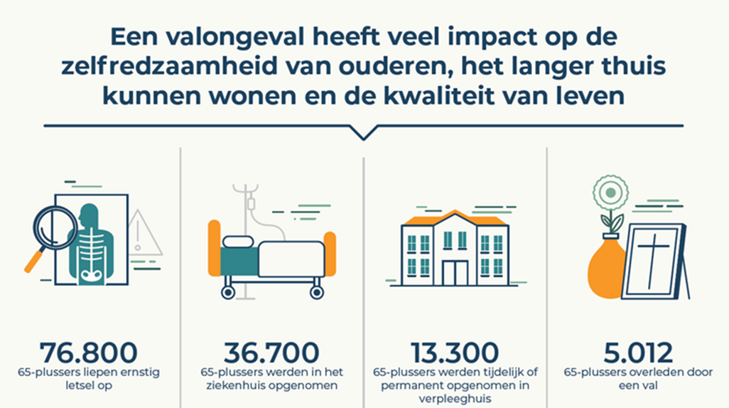
Waarom valpreventie?

Slide 4
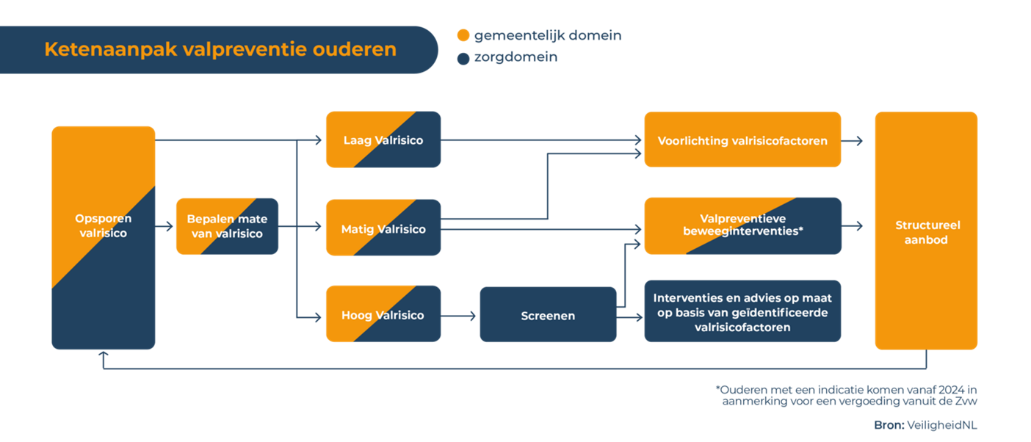
Ketenaanpak Valpreventie

Slide 5
Doel
Minder thuiswondende 65+ers op SEH
door een val.
2024;
14% valrisicotest => 2900
3% valpreventie interventie => 650

Slide 6
Huidige situatie
Veel activiteiten die losstaand effectief zijn
Beweegprogramma’s, info bijeenkomsten, behandeling zorg
Zorg nog niet alle regels optimaal
Valanalyse, beweegprogramma’s
Bewustzijn rondom valpreventie laag
Zowel ouderen als professionals
Geen/weinig samenwerking professionals

Slide 7

Project
Samen vallen voorbij
1
Wie kan wat mbt valpreventie?
Wat doen we al?
DOEL 2023;
WERKENDE ROUTEKAART
2
Wat is er nog niet en wie pakt dat op?
3
Doorverwijsafspraken
4
Uitvoering

Slide 8
Plan
Opzetten valpreventie wijkteams
(Noord, Centrum, West, Rijnwoude (2), Boskoop)
Afspraken maken over wie, wat en wanneer doet
Bewustzijn vergroten
Info bijeenkomsten, krant, magazine, flyers
Valpreventie interventies en
senioren aanbod uitbreiden
Verklein de kans op vallen (3x), In Balans (7x), meer bewegen voor ouderen groepen

Slide 9
Plan
Ondersteunen/ faciliteren bijeenkomsten om samen de routekaart in te vullen
Proces evalueren
Kennis delen
Hoe kan Hogeschool Leiden hierbij helpen?

Slide 10

DANKJEWEL
Vragen?
2024

Slide 11




Djim Kromhout
Valpreventie en fittestcoördinator
https://alphenvitaal.nl
d.kromhout@alphenvitaal.nl
Contact
06 18998070
Arlette Hesselink
Docent-onderzoeker Lectoraat Eigen Regie bij Fysiotherapie en Beweegzorg
https://www.hsleiden.nl/eigen-regie-bij-fysiotherapie-en-beweegzorg
Hesselink.a@hsleiden.nl
06 554 291 33

